Slide 1
Фото-задачи на тему «Воздухоплавание. Плавание»
Физика, 7 класс
Автор: учитель физики ГБОУ СОШ с. Красный Яр
Фомичева Марина Юрьевна

Slide 2
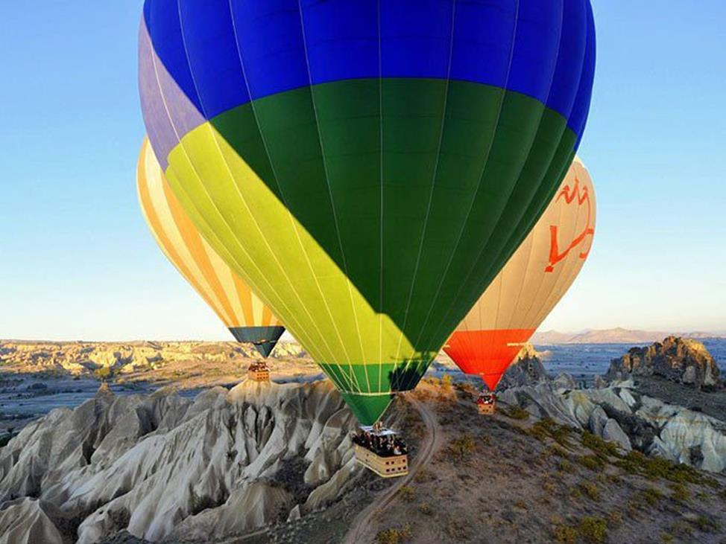
Notes:
Большие воздушные шары.

Slide 3
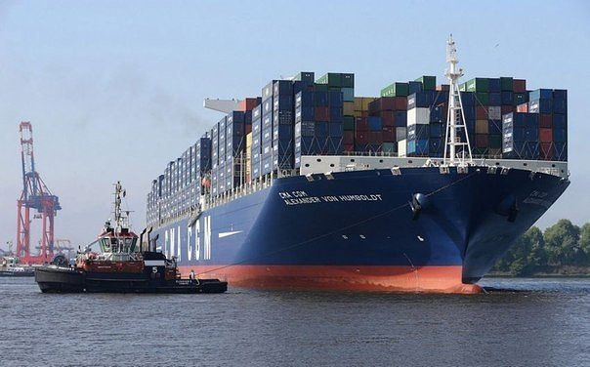
Notes:
Крупнейший в мире контейнеровоз Maersk Mc-Kinney Møller 15 июля 2013 вышел в свой первый рейс. Длина 400 метров, ширина 59 метров, вместимость 18 000 контейнеров, грузоподъемность 165 тыс.тонн.

Slide 4
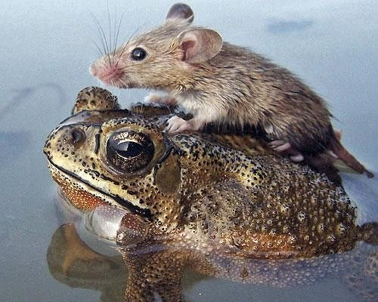
Notes:
Мышка уселась на спину лягушки, во время резкого подъёма воды в результате муссонных дождей.

Slide 5
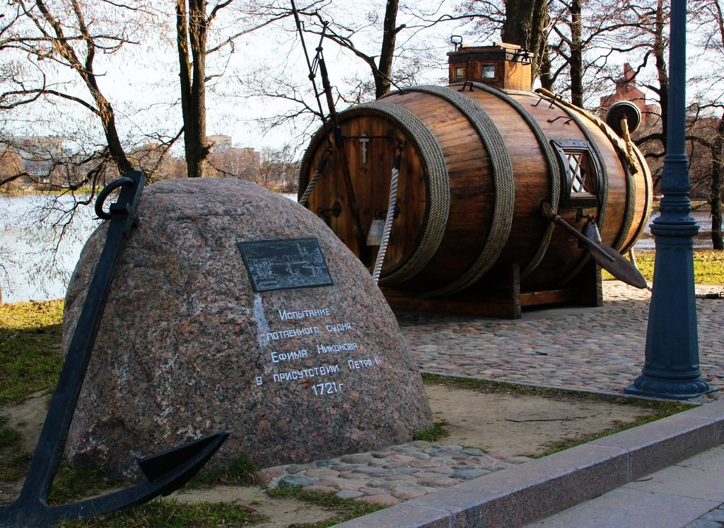
Notes:
Первая российская субмарина Ефима Никонова, испытанная в 1721 году, в присутствии Петра I.

Slide 6
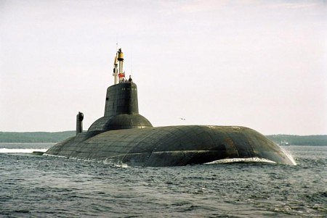
Notes:
Самая большая в мире атомная подводная лодка Тяжелый атомный подводный крейсер стратегического назначения Дмитрий Донской. ТК-208 Проект 941 Акула.

Slide 7
Notes:
Атомная подводная лодка «Самара»

